Slide 1
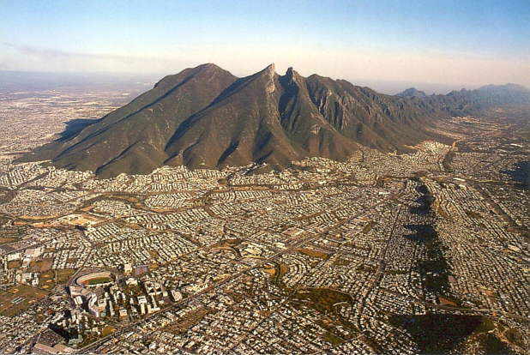
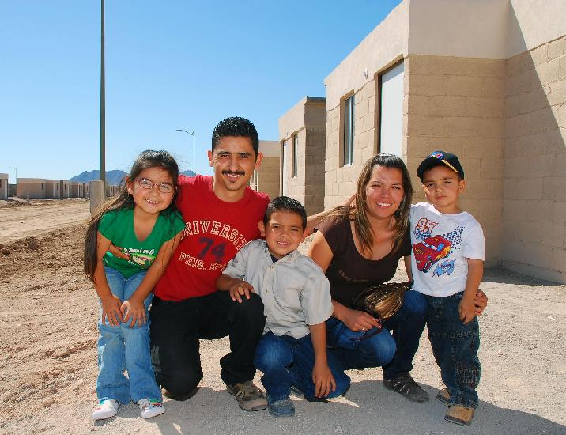
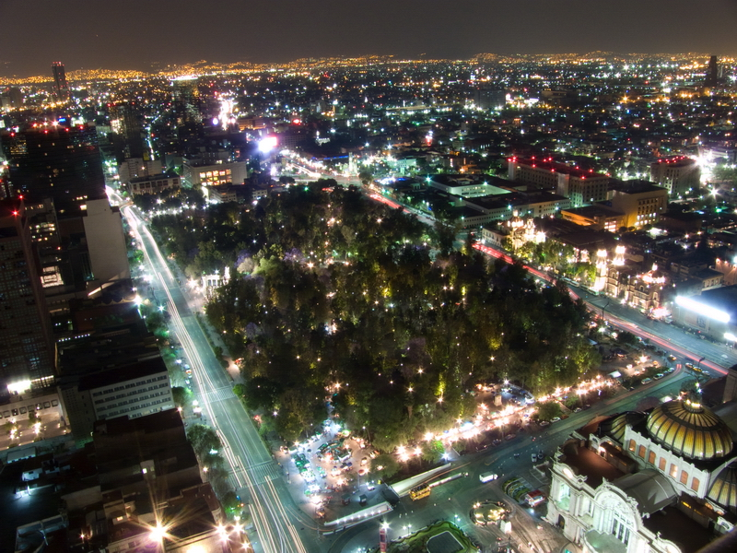

Slide 2

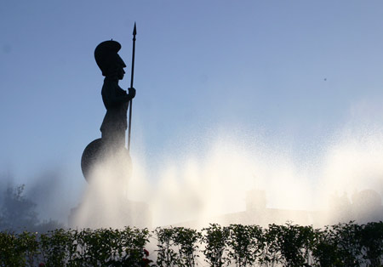
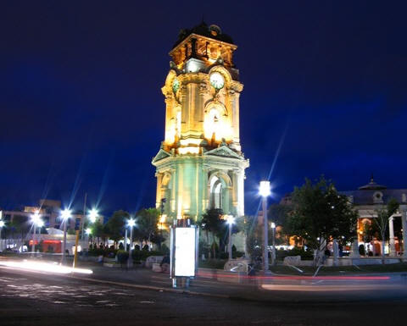
ANTECEDENTES
  Reunión de trabajo el 1 de Febrero de 2013 de la Secretaría Técnica para presentar propuesta de Agenda Metropolitana.
Febrero 2013

Slide 3
INSTALACIÓN DE LA COMISIÓN DE DESARROLLO METROPOLITANO
Crear un espacio para la solución de los problemas y retos metropolitanos.
Febrero 2013

Slide 4
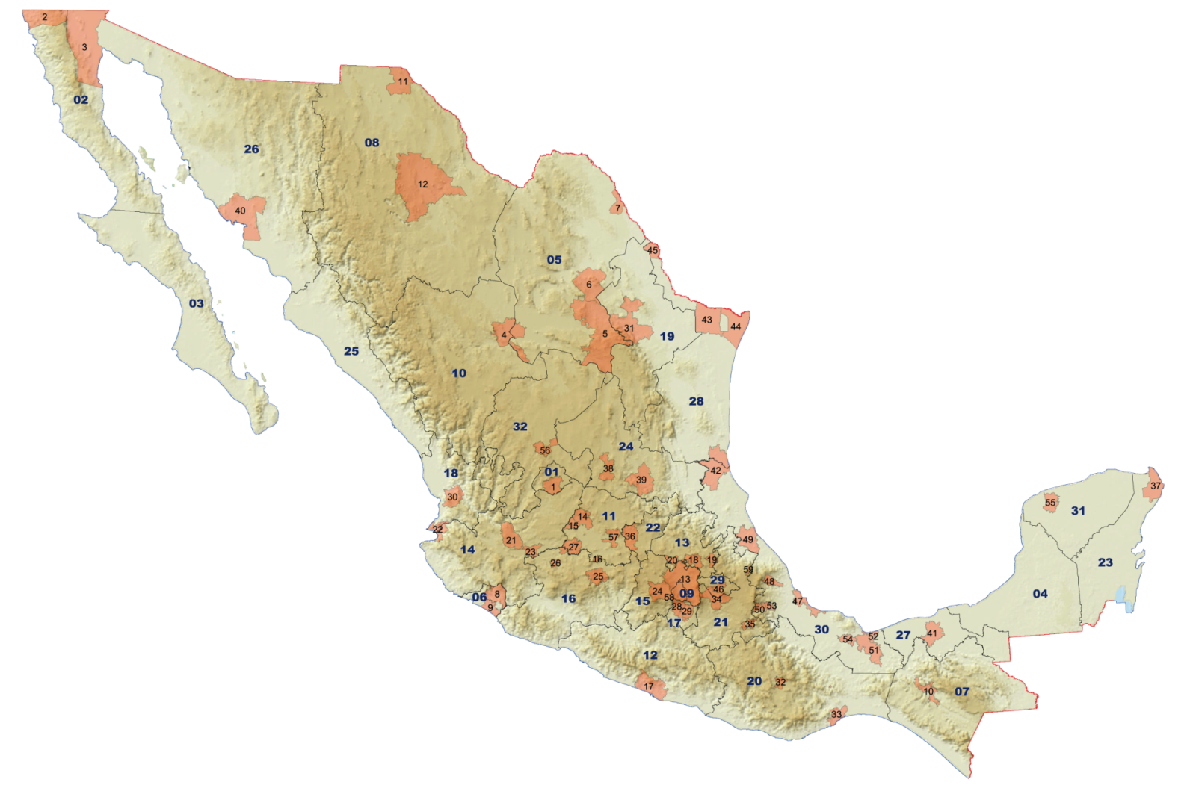
EL FENÓMENO METROPOLITANO EN MÉXICO
59 Zonas Metropolitanas
29 Entidades federativas
367 Municipios y delegaciones
63.8 millones de mexicanos
56.8% de la población nacional
Febrero 2013

Slide 5

7 Zonas Metropolitanas conurban con áreas fronterizas de los Estados Unidos de América.
Tijuana, B.C.
Mexicali, B.C.
Cd. Juárez, Chi.
Piedras Negras, Coah.
Nuevo Laredo, Tamps.
Reinosa, Tamps.
Matamoros, Tamps.
Febrero 2013

Slide 6
AGENDA METROPOLITANA
Instrumentos jurídicos y de coordinación administrativa.
Intercambio de experiencias.
Seminarios.
Políticas de desarrollo sustentable.
Mapa Nacional de Riesgos.
Banco de Proyectos Estratégicos.
Febrero 2013

Slide 7
CONSEJO CONSULTIVO
Fortalecer y enriquecer a la Comisión de Desarrollo Metropolitano:
  Reflexión e intercambio de ideas.
  Formulación de Proyectos.
  Integrado por expertos.
  Representando a todas las entidades federativas.
Febrero 2013

Slide 8

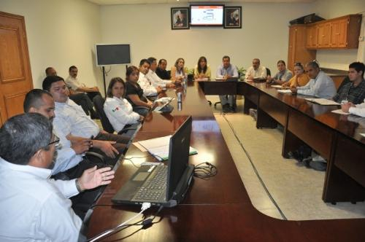

RED UNIVERSITARIA
Currículas académicas afines.
Establecer vínculos.
Uso de TIC’S.
Febrero 2013

Slide 9
CONAGO
Comisión de Desarrollo Metropolitano
Febrero 2013

